Slide 1
Création d’un pHmètre

Slide 2
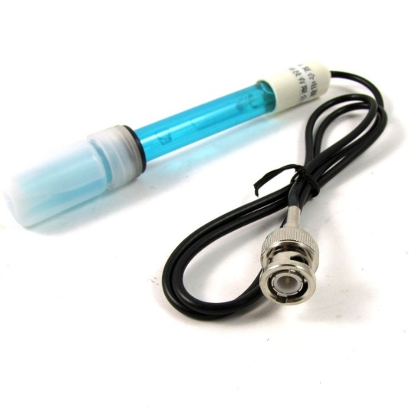
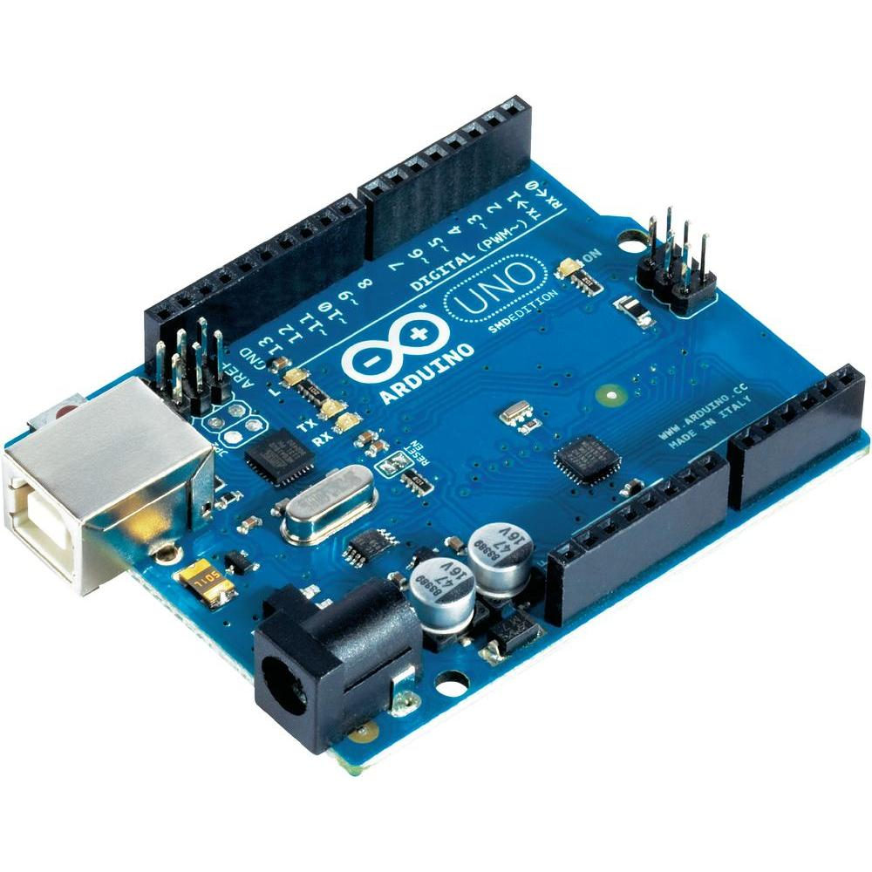
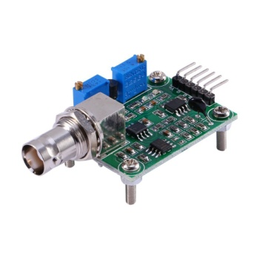
Création d’un pHmètre
Utilisation d’une carte qui renvoie un signal dépendant du pH de la solution dans laquelle l’électrode est immergée
ΔE(pH electrode) entre -500 mV et +500 mV
Carte électronique pour convertir dans la plage 0-5V
Carte
V+
G
Po
Arduino
5V
GND
A0

Slide 3
Création d’un pHmètre
Utilisation d’une carte qui renvoie un signal dépendant du pH de la solution dans laquelle l’électrode est immergée
ΔE(pH electrode) entre -500 mV et +500 mV
Carte électronique pour convertir dans la plage 0-5V
Calibration/étalonnage du pHmètre ?

Slide 4
Build a pHmeter
void setup() {
pinMode(A0, INPUT);
Serial.begin(9600);
}
void loop() {
Serial.println(analogRead(A0));
delay(200);
}
Carte
V+
G
Po
Arduino
5V
GND
A0

Slide 5
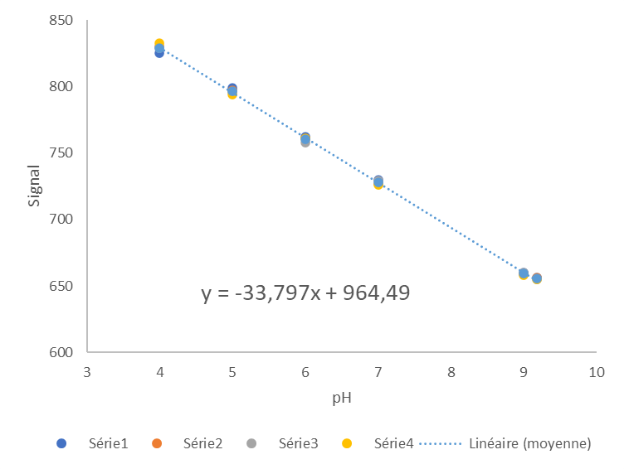
Validation de l’étalonnage (NF 90-210)

Slide 6
Validation de l’étalonnage (NF 90-210)
Pour chaque ligne
Pente et ordonnée à l’origine
pH recalculée
(proche de 4, 5, 6, 7, 8, 9,18
Ecart absolu
pH_{calc} – pH_{ref}

Slide 7
Validation de l’étalonnage (NF 90-210)

Slide 8
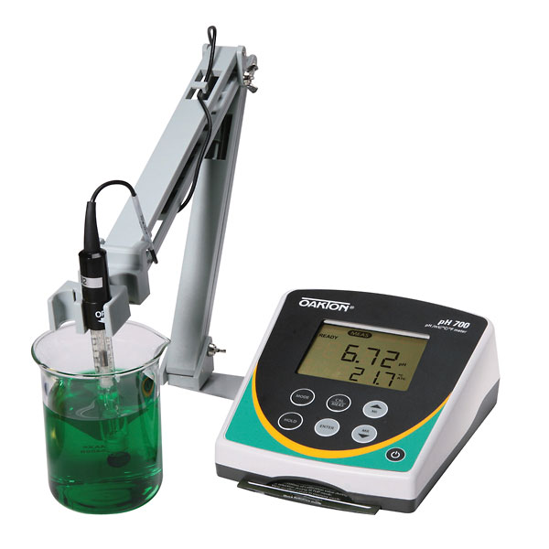
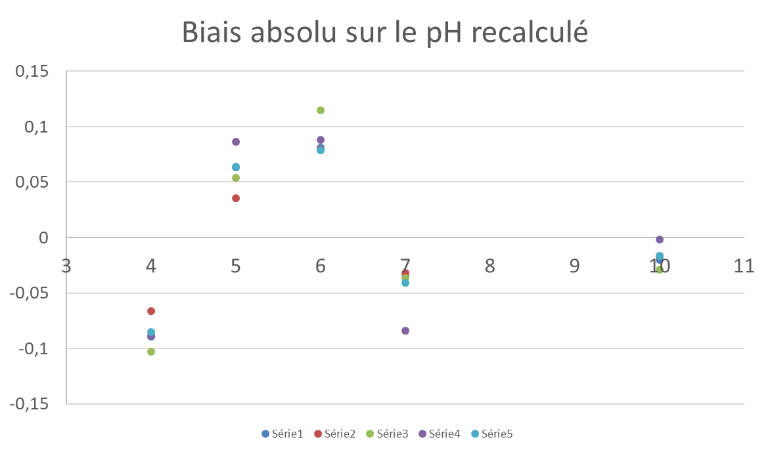
Incertitude sur un pH-mètre commercial

Slide 9

Utilisation de la fonction d’étalonnage moyenne
$$pH=\frac{ValeurSignal −964,49}{−33,797}$$

Slide 10
Etalonnage sur deux points
Le signal mesuré est proportionnel au pH
(pH=4,00 ; Signal4)
(pH=7,00 ; Signal7)
On affichera le pH toutes les 500 ms
$$pH=\frac{7−4}{Signal7−Signal4}∗\left(ValeurSignal−Signal4\right)+4$$

Slide 11
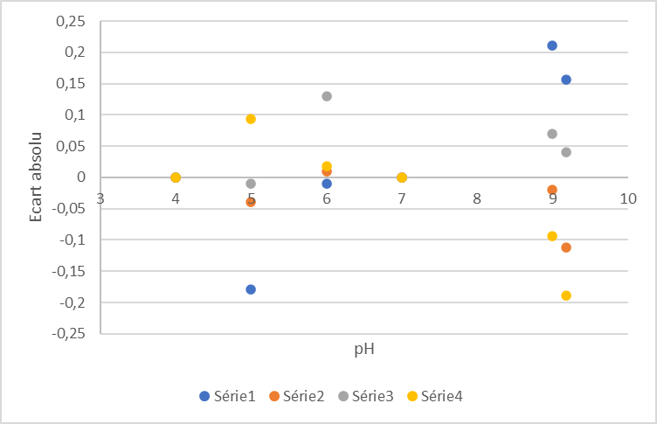
Etalonnage sur deux points
(pH=4,00 ; Signal4)
(pH=7,00 ; Signal7)

Slide 12
Code Arduino (version deux points)
float Signal, pH;
float Signal4=829,25; // valeur signal à pH 4
float Signal7=728.0; // valeur signal à pH 7
void setup(){
pinMode(A0, INPUT);
Serial.begin(9600);
}
void loop() {
Signal=analogRead(A0);
Serial.print("Signal : "); Serial.print(Signal);
pH=((7 -4)/ (Signal7 - Signal4) )* (Signal - Signal4) + 4;
Serial.print(" pH = "); Serial.println(pH);
delay(200);
}

Slide 13
int PinCapteurpH=A0;
float SMoyGliss=7.; float alpha=0.1;
float Signal4=622.03; float Signal7=524;// valeur initiale par défaut
float pH;
int TempsAffichage = 500; // Affichera toutes les 500ms;
float TempsAncien=millis();
void setup(){
pinMode(PinCapteurpH,INPUT);
Serial.begin(9600);
}
void loop() {
SMoyGliss=alpha*analogRead(PinCapteurpH)+(1-alpha)*SMoyGliss;
if (Serial.available()) { //Teste si un texte arrive via le port série
String ChaineSaisie=Serial.readString(); //Teste la commande et agit sur les valeurs d’étalonnage
if (ChaineSaisie=="4") {Signal4=SMoyGliss; Serial.println("Calibration à pH 4");}
if (ChaineSaisie=="7") {Signal7=SMoyGliss; Serial.println("Calibration à pH 7");}
}
if (millis()-TempsAncien>TempsAffichage) {
pH=((7-4)/(Signal7-Signal4))*(SMoyGliss-Signal4)+4;
Serial.println("pH = ");Serial.println(pH);
TempsAncien=millis();
}
}

